Slide 1
স্বাগতম

Slide 2
শিক্ষক পরিচিতি
গাজী মোঃ আব্দুল হান্নান
সহকারী অধ্যাপক- অর্থনীতি
পুঠিয়া ইসলামীয়া মহিলা ডিগ্রী কলেজ
পুঠিয়া,রাজশাহী।

Slide 3
পাঠ পরিচিতি
শ্রেণীঃ একাদশ-দ্বাদশ
বিষয়ঃঅর্থনীতি ২য় পত্র
অধ্যায়ঃনবম
পাঠ শিরোনামঃসরকারী অর্থব্যবস্থা
পাঠ্যাংশঃবাংলাদেশ সরকারের ব্যয়ের খাতসমুহ
সময়ঃ৪৫ মিনিট

Slide 4
শিখনফল
১।সরকারী ব্যয়ের ধারণা ব্যাখ্যা করতে পারবে ।
২।বাংলাদেশ সরকারের ব্যয়ের গুরুত্বপুর্ণ খাতসমুহ বর্ণনা করতে পারবে ।

Slide 5
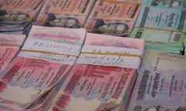

Slide 6
সরকারি ব্যয় (public Expenditure)
বিশ্বায়নের যুগে প্রতিটি সরকারের অভ্যন্তরীণ ও আর্ন্তজাতিক পর্যায়ে টিকে থাকা এবং রাষ্ট্রের নাগরিকদের নিরাপত্তা ও কল্যাণ-সাধনের জন্য অনেক গুরুত্বপূর্ণ কার্যাদি সম্পাদন করতে হয় ।সরকারি কর্মকান্ড,পরিকল্পনা,দেশরক্ষা,দেশের অভ্যন্তরে আইন-শৃঙ্খলা রক্ষা এবং টেকসই অর্থনৈতিক উন্নয়নের জন্য সরকার যে অর্থ ব্যয় করে তাকে সরকারি ব্যয় বলে।দেশের উৎপাদন বিনিয়োগ,কর্মসংস্থান,আয় বন্টন,আর্থিক ব্যবস্থাপনা,মূল্যস্ফীতি নিয়ন্ত্রণ প্রভৃতির উপর সরকারি ব্যয় ব্যাপক প্রভাব বিস্তার করে।এজন্য আধুনিক অর্থনীতিতে সরকারি ব্যয়ের আলোচনা অত্যন্ত গুরুত্বপূর্ণ। বাংলাদেশ সরকারের ব্যয় প্রধানত দুটি খাতে বিভক্ত । যথাঃ ১।রাজস্ব ব্যয় (Revenue Expenditure) ২।উন্নয়ন ব্যয় বা মুলধনী ব্যয় (Development or Capital Expenditure)

Slide 7
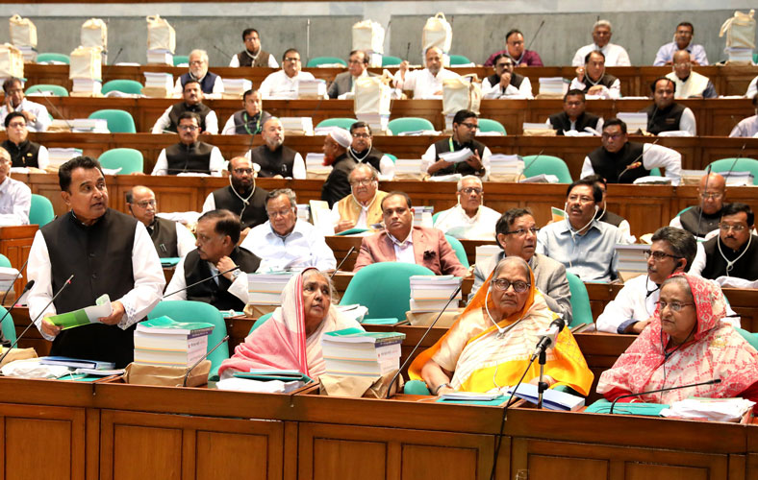
বাংলাদেশ জাতীয় সংসদ ( বাজেট ২০১৯-২০২০ )

Slide 8
৪৮তম জাতীয় বাজেট ২০১৯-২০২০ বাজেটের আকার ৫,২৩,১৯০ কোটি টাকা
সরকারি আয়
সরকারি ব্যয়
জাতীয় রাজস্ব বোর্ড নিয়ন্ত্রিত কর ৬২.২% বা ৩,২৫,৪২৪.১৮ কোটি টাকা
জাতীয় রাজস্ব বোর্ড বহির্ভুত কর ২.৮% বা ১৪,৬৪৯.৩২ কোটি টাকা
কর ব্যতীত প্রাপ্তি ৭.২% বা ৩৭,৬৬৯.৬৮ কোটি টাকা
অভ্যন্তরীণ ঋণ ১৪.৮% বা ৭৭,৪৩২.১২ কোটি টাকা(ঘাটতি)
বৈদেশিক ঋণ ১২.২% বা ৬৩,৮২৯.১৮ কোটি টাকা(ঘাটতি)
বৈদেশিক অনুদান ০.৮% বা ৪,১৮৫.৫২ কোটি টাকা
উন্নয়ন ব্যয় ২,০২,৭৩৯ কোটি টাকা
অনুন্নয়ন ব্যয় ৩,২০,৪৫১ কোটি টাকা
প্রবৃদ্ধি ৮.২%
মুদ্রাস্ফীতি ৫.৫%

Slide 9
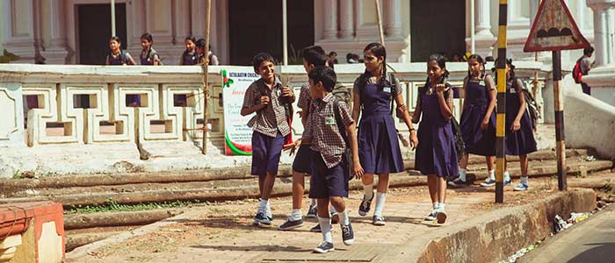
বাংলাদেশ সরকারের ব্যয়ের গুরুত্বপুর্ণ খাতসমুহ
শিক্ষা ও প্রযুক্তি (Education & Technology): বাংলাদেশে প্রাথমিক শিক্ষা, নারী শিক্ষা, কারিগরি ও বৃত্তিমুলক শিক্ষা এবং উচ্চ শিক্ষার প্রসার এবং বৃত্তির সংখ্যা ও হার বৃদ্ধির লক্ষ্যে প্রচুর অর্থ ব্যয় করা হয় । তথ্য ও যোগযযোগ প্রযুক্তি খাতের জন্যও সরকার প্রতি বছর অর্থ ব্যয় করে । ২০১৯-২০২০ অর্থ বছরে এ খাতে অর্থ বরাদ্দ হয় মোট ব্যয়ের ১৫.২% বা
৭৯,৫২৪.৮৮ কোটি টাকা ।

Slide 10
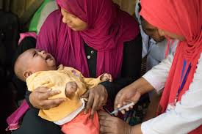
স্বাস্থ্য(Health): স্বাস্থ্য সেবার সম্প্রসারণ ও সার্বিক মান উন্নয়নের লক্ষ্যে একটি দীর্ঘমেয়াদি ‘স্বাস্থ্য’ পুষ্টি ও জনসংখ্যা কৌশলগত বিনিয়োগ পরিকল্পনার আওতায় ‘স্বাস্থ্য’ পুষ্টি ও জনসংখ্যা কর্মসুচি প্রস্তাব প্রণয়ন করা হয়েছে ।এছাড়া পরিবার পরিকল্পনার জন্যও অর্থ ব্যয় করা হচ্ছে । ২০১৯-২০২০ অর্থ বছরে এ খাতে ব্যয় বরাদ্দ হয় মোট ব্যয়ের ৪.৯% বা ২৫,৬৩৬.৩১ কোটি টাকা

Slide 11
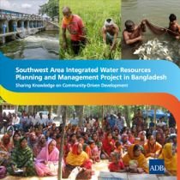
কৃষি(Agriculture): সরকার কৃষির উন্নয়নের জন্য বাজেট বরাদ্দের পাশাপাশি কৃষি ঋণ বিতরণ ও ভর্তুকির পরিমান ক্রমান্নয়ে বৃদ্ধি করছে, বাড়িয়েছে কৃষি গবেষণা খাতে বরাদ্দ । প্রদান করছে বিভিন্ন উৎসাহ উদ্দীপনা ।বাংলাদেশে মৎস্য চাষ ও পশুপালন অ-খামার উৎপাদন ব্যবস্থা থেকে খামার নির্ভর বাণিজ্যিক ব্যবস্থায় রুপান্তরিত হচ্ছে । ২০১৯-২০২০ অর্থ বছরে এ খাতে ব্যয় বরাদ্দ হয় মোট ব্যয়ের ৫.৪% বা ২৮,২৫২.২৬ কোটি টাকা ।

Slide 12
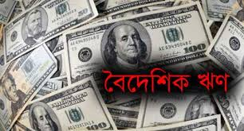
সুদ (Interest): দেশের অর্থনৈতিক উন্নয়নের জন্য বাংলাদেশ সরকার বিদেশ থেকে প্রকল্প ভিত্তিক ঋণ গ্রহণ করে থাকে । এই ঋণের সুদ বাবদ প্রতি বছর সরকার প্রচুর অর্থ ব্যয় করে । ২০১৯-২০২০ অর্থ বছরে এ খাতে ব্যয় বরাদ্দ হয় মোট ব্যয়ের ১০.৯% বা ৫৭,০২৭.৭১ কোটি টাকা ।

Slide 13
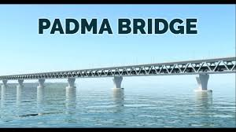
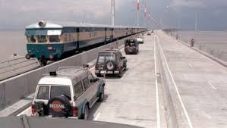
পরিবহন ও যোগাযোগ (Transport& communication): সড়ক পরিবহন ও সেতু মন্ত্রণালয় এবং রেলপথ মন্ত্রাণালয়ের অধীনে উন্নয়ন ও অনুন্নয়ন ব্যয় মিলে সরকার এ খাতের উন্নয়নে অর্থ ব্যয় করে থাকে । এছাড়া ডাক ও টেলিযোগাযোগ মন্ত্রণালয়ের বিভিন্ন প্রকল্পে সরকার প্রতি বছর অর্থ ব্যয় করে । ২০১৯-২০২০ অর্থ বছরে এ খাতে ব্যয় বরাদ্দ হয় মোট ব্যয়ের ১২.৪% বা ৬৪,৮৭৫.৫৬ কোটি টাকা ।

Slide 14
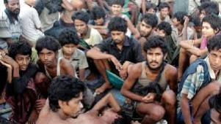
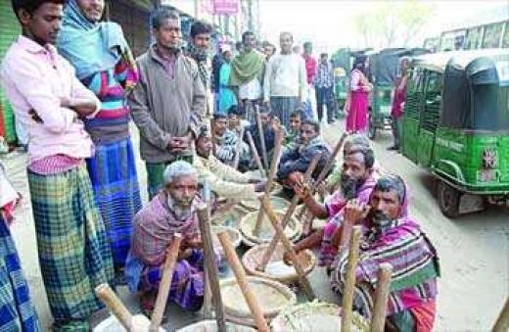
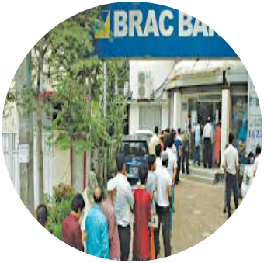
স্থানীয় সরকার ও পল্লী উন্নয়ন ( Local govt. & rural development): এ খাতে সরকার ন্যাসনাল সার্ভিস প্রকল্পের মাধ্যমে দু বছরের জন্য বিভিন্ন জেলায় স্বল্প শিক্ষিত বেকার যুবকদের জন্য কারিগরি প্রশিক্ষণের মাধ্যমে কর্মসংস্থানের উদ্যোগ গ্রহণ করেছে ।গ্রামীণ অবকাঠামো রক্ষণাবেক্ষণ কর্মসুচী (টিআর), কাজের বিনিময়ে খাদ্য কর্মসুচী (কাবিখা) ও ভিজিএফ বাবদ প্রতি বছর সরকার প্রায় ১০ লাখ মেট্রিক টনের অধিক খাদ্যশস্য বিতরণ বাবদ ব্যয় করে । পল্লি কর্মসহায়ক ফাউণ্ডেশনসহ ছোট বড় ২২৫টি সহযোগী এনজিও পল্লি অঞ্চলে সামাজিক খাত সমুহের অগ্রগতি ত্বরান্বিত করার লক্ষ্যে সরকার ব্যয় বরাদ্দ করে । ২০১৯-২০২০ অর্থ বছরে এ খাতে বরাদ্দ হয় মোট ব্যয়ের ৭.২% বা ৩৭,৬৬৯.৬৮ কোটি টাকা ।

Slide 15
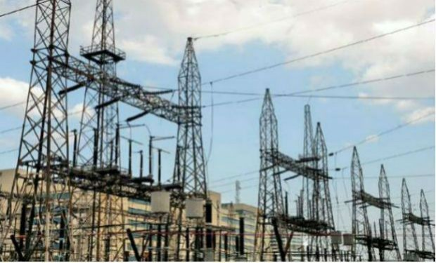
বিদ্যুৎ ও জ্বালানী (Energy & Power ): উৎপাদনের চেয়ে চাহিদা বৃদ্ধি দ্রুততর হওয়ার পরিপ্রেক্ষিতে বিদ্যুৎ সরবরাহে ঘাটতি দেখা দিয়েছে । বিদ্যুৎ পুনর্বাসন কর্মসুচী, বিদ্যুতের উৎপাদন, সঞ্চালন ও বিতরণ পরিস্থিতির উন্নতি, ‘নবায়নযোগ্য জ্বালানী উন্নয়ন তহবিল’ গঠন প্রভৃতি খাতে প্রতি বছর প্রচুর অর্থ ব্যয় করে । ২০১৯-২০২০ অর্থ বছরে এ খাতে বরাদ্দ হয় মোট ব্যয়ের ৫.৪% বা ২৮,২৫২.২৬ কোটি টাকা ।

Slide 16
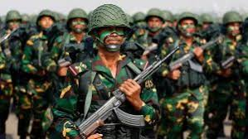
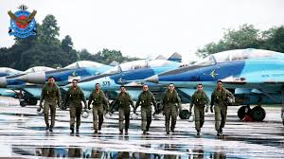
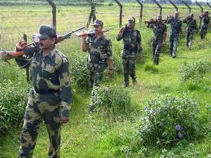
প্রতিরক্ষা ( Defense services ): বাংলাদেশ সেনাবাহিনী, বিমানবাহিনী, নৌবাহিনী ও বডারগার্ডের জন্য সরকারকে প্রতি বছর প্রচুর অর্থ ব্যয় করতে হয় । জাতীয় নিরাপত্তার কারণে এ খাতে অনেক ব্যয় বরাদ্দ অপ্রত্যাশিত থাকে । ২০১৯-২০২০ অর্থ বছরে এ খাতে ব্যয় বরাদ্দ হয় মোট ব্যয়ের ৬.১% বা ৩১,৯১৪.৫৯ কোটি টাকা

Slide 17
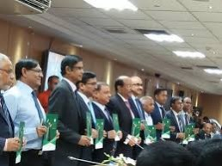
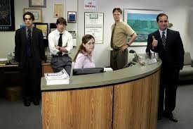
জনপ্রশাসন ( Public administration): দেশে আইন- শৃংখলা উন্নয়নের লক্ষ্যে স্বরাষ্ট্র মন্ত্রণালয়ের অনুকুলে দক্ষ জনবল বৃদ্ধি, প্রশিক্ষণ, বিভিন্ন প্রশাসনিক সরকারী কর্মকর্তা-কর্মচারী পরিচালনা এবং অন্যান্য সুবিধা বাবদ সরকার অনেক অর্থ ব্যয় করে। এছাড়া দেশে গণতান্ত্রিক ধারা অব্যাহত রাখতে নির্বাচন পরিচালনার জন্যও অর্থ ব্যয় করতে হয় । ২০১৯-২০২০ অর্থ বছরে এ খাতে বরাদ্দ হয় মোট ব্যয়ের ১৮.৫% বা ৯৬,৭৯০.১৫ কোটি টাকা ।

Slide 18
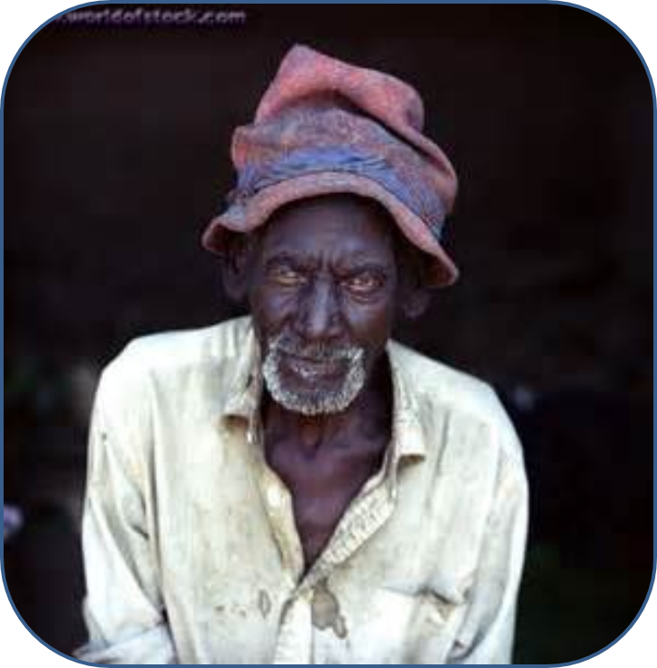
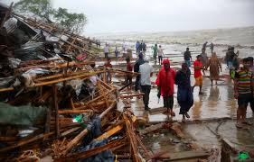
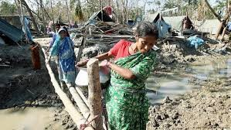
সামাজিক নিরাপত্তা ও কল্যাণ (Social security & welfare):
বাংলাদেশের অসহায়, সুবিধাবঞ্চিত জনগোষ্ঠীর জীবনধারণের নুন্যতম প্রয়োজন মেটাতে সরকার সামর্থ্যানুযায়ী নিরাপত্তা বেষ্টনী যেমন-বয়স্ক ভাতা কর্মসুচী, প্রাকৃতিক দুর্যোগজনিত ঝুঁকি মোকাবেলা, অসচ্ছল মুক্তিযোদ্ধাদের রাষ্ট্রীয় সম্মানী ভাতা, বাস্তুহারা গৃহায়ণ তহবিল এবং প্রাকৃতিক ও ভৌগলিক কারণে সৃষ্ট সাময়িক বেকারত্ব মোচন, ১০০ দিনের কর্মসৃজন কর্মসুচী, একটি বাড়ী একটি খামার এবং গরিব দুস্থদের মাঝে রেশনিং কাজে সরকার প্রচুর অর্থ ব্যয় করে থাকে । ২০১৯-২০২০ অর্থ বছরে এ খাতে বরাদ্দ হয় মোট ব্যয়ের ৫.৬% বা ২৯,২৯৮.৬৪ কোটি টাকা ।

Slide 19
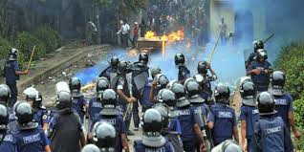
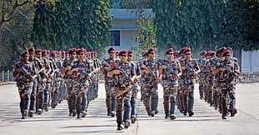
জনসৃঙ্খলা ও নিরাপত্তা
(Public order & safety)
দেশের অভ্যন্তরে শান্তি সৃঙ্খলা বজায় রাখা এবং জনগণের নিরাপত্তা ও মৌলিক অধিকার সংরক্ষণের জন্য পুলিশ বাহিনী, আনছার ও আধা-সামরিক বাহিনী বিশেষ ভুমিকা পালন করে । সরকার প্রতি বছর এ খাতে প্রচুর অর্থ ব্যয় করে । ২০১৯-২০২০ অর্থ বছরে এ খাতে বরাদ্দ হয় মোট ব্যয়ের ৫.৩% বা ২৭,৭২৯.০৭ কোটি টাকা ।

Slide 20
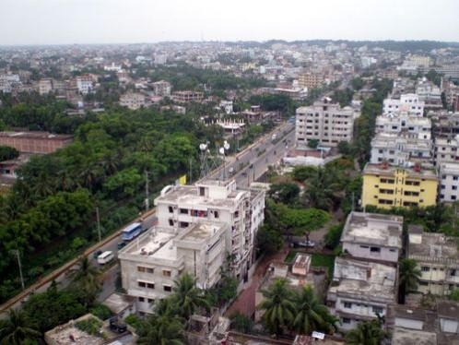
গৃহায়ণ ( Housing )
দেশের শহর সম্প্রসারণ ও উন্নয়ন । শহরের বিভিন্ন ধরনের মৌলিক দ্রব্য ও সেবা সরবরাহে সরকার প্রচুর পরিমাণে অর্থ ব্যয় করে থাকে । ফলে সরকারি ব্যয় বৃদ্ধি পায় । ২০১৯-২০২০ অর্থ বছরে এ খাতে বরাদ্দ হয় মোট ব্যয়ের ১.৩% বা ৬,৮০১.৪৭ কোটি টাকা ।

Slide 21
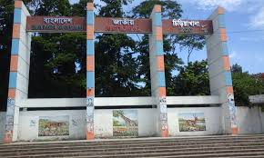
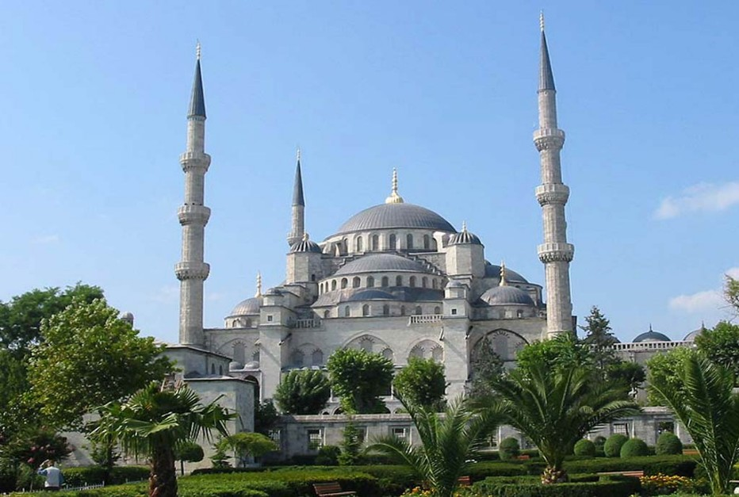
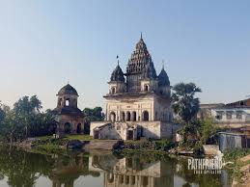
বিনোদন, সংস্কৃতি ও ধর্ম
(Recreation, Culture & Religious):
বাংলাদেশের মানুষের আমোদ-প্রমোদের ব্যবস্থা, কৃষ্টি কালচার ও ধর্মীয় উপাসনালয় যেমন-চিড়িয়াখানা, পার্ক, মসজিদ, মন্দির, গির্জা ইত্যাদির জন্য প্রতি বছর কিছু অর্থ ব্যয় করা হয় । ২০১৯-২০২০ অর্থ বছরে এ খাতে বরাদ্দ হয় মোট ব্যয়ের ০.৯% বা ৪,৭০৮.৭১ কোটি টাকা ।

Slide 22
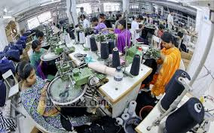
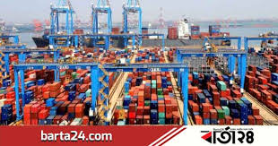
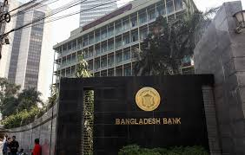
শিল্প ও অর্থনৈতিক সার্ভিস
(Industrial & Economic services):
দেশে ব্যক্তিখাতের বিকাশ, উদ্যোক্তা উন্নয়ন, মানব সম্পদ উন্নয়ন ও দারিদ্রতা নিরসন এবং পল্লি ও শহরাঞ্চলে কর্মসংস্থান সৃষ্টিতে ক্ষুদ্য ও মাঝারি শিল্প সেক্টরের ভুমিকা অত্যন্ত গুরুত্বপুর্ণ । ঋণ বাজারে সীমিত প্রবেশাধিকার এবং অর্থায়নের উচ্চ ব্যয় এ খাত বিকাশের প্রধান অন্তরায় । এ পরিস্থিতিতে-এ খাতে ক্ষুদ্র উদ্যোক্তাদের মধ্যে ঋণ বিতরণে ব্যাংক ও আর্থিক প্রতিষ্ঠানসমুহকে উৎসাহিত করার জন্য বাংলাদেশ ব্যাংক একটি পুনঃঅর্থায়ন পরিকল্পনা গ্রহণ করেছে । এ পরিকল্পনায় বিশ্বব্যাংক ১০ মিলিয়ন মার্কিন ডলার এবং এশিয়ান ডেভেল্পমেণ্ট ব্যাংক ৩০ মিলিয়ন মার্কিন ডলার যোগান দিবে । এ খাতের উন্নয়নে সরকার প্রতি বছর অর্থ ব্যয় করে থাকে .২০১৯-২০২০ অর্থ বছরে এ খাতে ব্যয় বরাদ্দ হয় মোট ব্যয়ের ০.৭% বা ৩,৬৬২.৩৩ কোটি টাকা ।

Slide 23
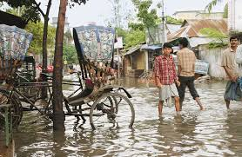
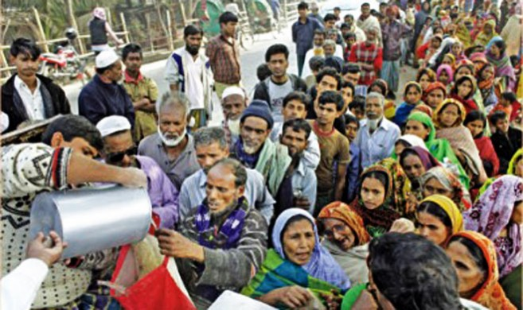
বিবিধ ( miscellaneous ):
বাংলাদেশ একটি উন্নয়নশীল দেশ । এ দেশের সরকারকে প্রতি বছরই উপরোক্ত খাতগুলো ছাড়াও আরও অনেক খাতে ব্যয় বহন করতে হয় । যেমন-প্রাকৃতিক বিপর্যয়,মহামন্দা-করোনা ভাইরাসজনিত আপদ, যুদ্ধকালীন দুর্যোগ ইত্যাদি মোকাবিলায় সরকারি ব্যয়ের আওতা অনেক বৃদ্ধি পায় । আধুনিক কল্যাণকামী রাষ্ট্রধারায় সরকারের ব্যয় এভাবে বেড়েই চলেছে । ২০১৯-২০২০ অর্থ বছরে এ খাতে বরাদ্দ হয় মোট ব্যয়ের ০.২% বা ১,০৪৬.৩৮ কোটি টাকা ।

Slide 24
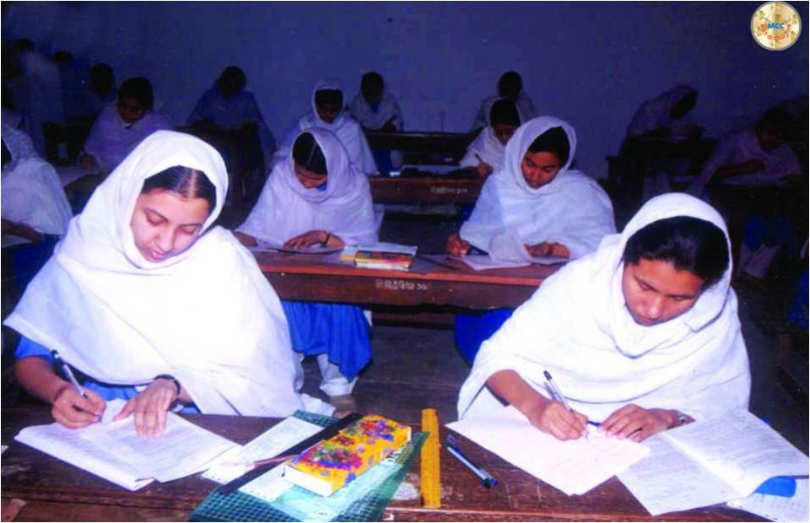
একক কাজ
সরকারি ব্যয় কিভাবে কর্মসংস্থান ঘটায় ?

Slide 25
মুল্যায়ন
১। সরকারি ব্যয়ের অন্যতম প্রধান খাত কোনটি ?
ক)সামাজিক অবকাঠামো উন্নয়ন খ)কৃষি কাঠামো উন্নয়ন গ)দেশ রক্ষা ও প্রতিরক্ষা ঘ)শিক্ষা ও প্রশিক্ষণ
২। সরকারের রাজস্ব ব্যয় কোনটি ?
ক)সেতু নির্মাণ খ)বয়স্ক ভাতা গ)কর্মচারীদের বেতন ঘ)কৃষি উন্নয়ন
৩।সরকারের সামাজিক নিরাপত্তাজনিত ব্যয় হলো-
ক)ভর্তুকি খ) পেনশন গ)শিক্ষা খাতে ব্যয় ঘ)স্বাস্থ্য খাতে ব্যয়
৪। দেশের অভ্যন্তরে জনপ্রশাসন পরিচালনার জন্য সরকার যে ব্যয় করেন, তাকে কি বলে ?
ক)অনুন্নয়নমুলক ব্যয় খ)উন্নয়নমুলক ব্যয় গ)মুলধনী ব্যয় ঘ)অবচয়জনিত ব্যয়
৫। বর্তমানে সরকারি ব্যয় বৃদ্ধির কারণ কোনটি ?
i)সামাজিক নিরাপত্তা ব্যয় বৃদ্ধি ii)জনসংখ্যা নিয়ন্ত্রণ ও মানব উন্নয়নে ব্যয় বৃদ্ধি iii)অভ্যন্তরীণ আইন-শৃঙ্খলা রক্ষায় ব্যয় বৃদ্ধি
নিচের কোনটি সঠিক ?
ক)i ও ii খ) i ও iii গ) ii ও iii ঘ) i , ii ও iii

Slide 26
বাড়ির কাজ
১।বাংলাদেশ সরকারের ব্যয়ের খাতগুলো বর্ণনা কর ।
২।দিন দিন সরকারি ব্যয় বৃদ্ধি পাচ্ছে কেন?

Slide 27
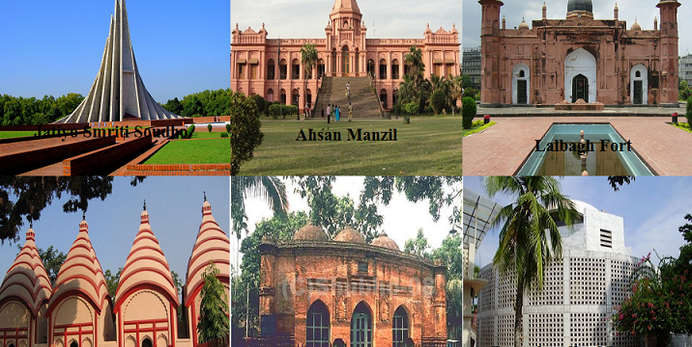
ধন্যবাদ

